Slide 1
Tabulkový procesor Open Office FORMÁT BUŇKY, efekty a zarovnání
Předmět: Informatika
Ročník: 6.ročník
Klíčová slova:Tabulkový procesor, formát buněk, efekty pro písmo, zarovnávání buňky
Jméno autora: Mgr.Ciboch Michal
Škola: ZŠ Dobříš, Komenského nám.35, 263 01
Inovace školy – Dobříš, EUpenizeskolam.cz

Slide 2
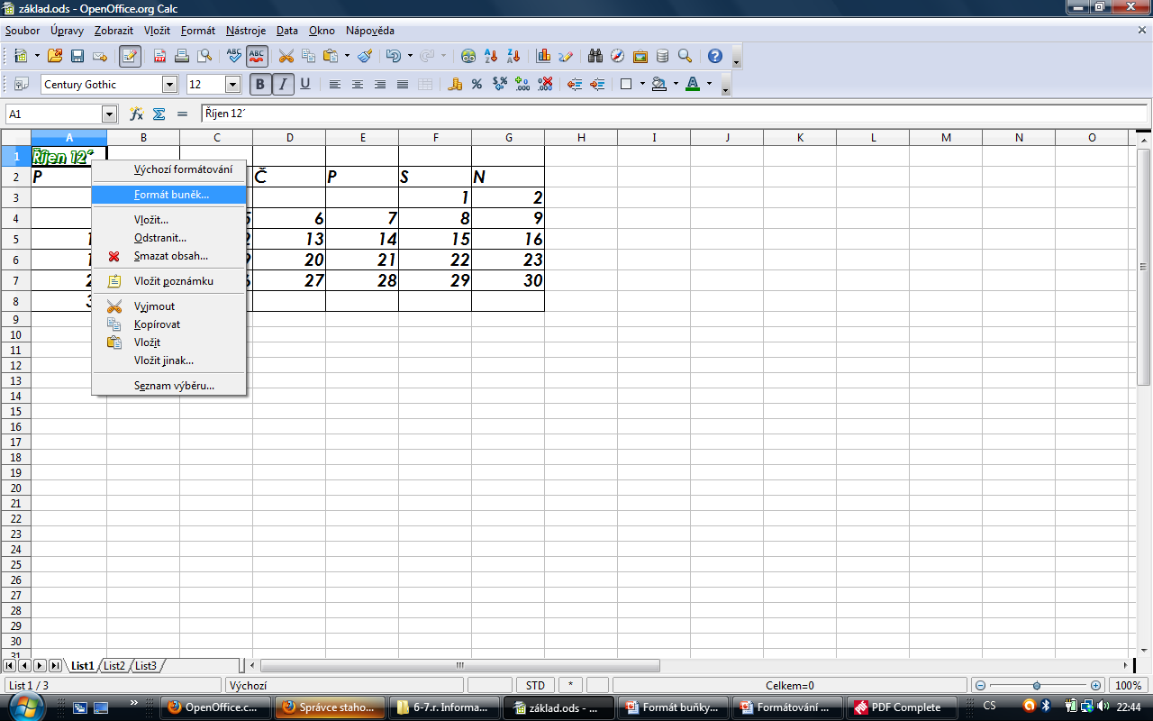
Efekty pro písmo Pravým tlačítkem na myši vybereme z nabídky okna Formát buněk… a Efekty pro písmo. Výběr efektu písma je znázorněn v náhledu ve spodní části okna. Po potvrzení vybraného efektu potvrdíme OK.

Slide 3
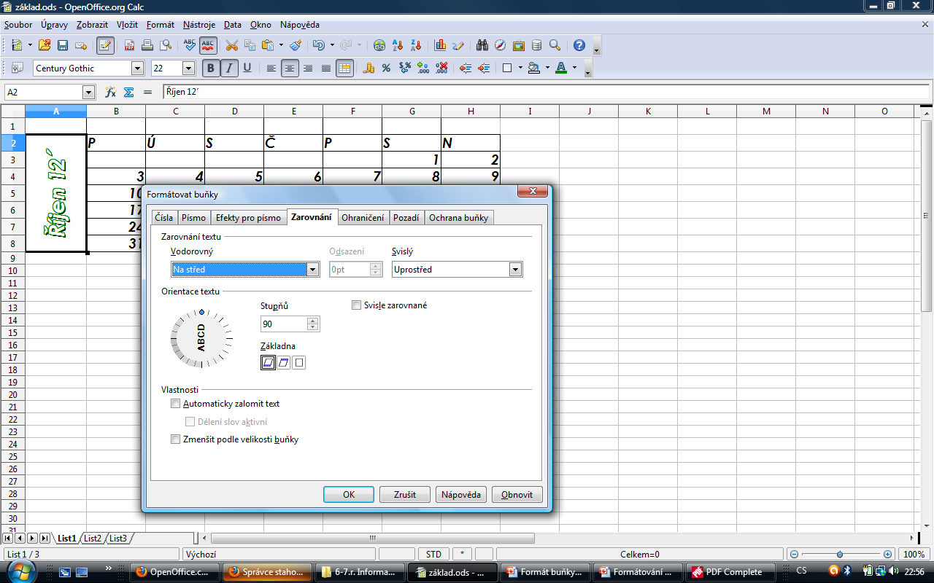
Zarovnání buňky Označíme buňku kde chceme provést zarovnání a otevřeme panel pro formátování buňky. Zarovnáním volíme kde bude obsah buňky umístěn a orientací textu otočíme text do jakého chceme úhlu.

Slide 4
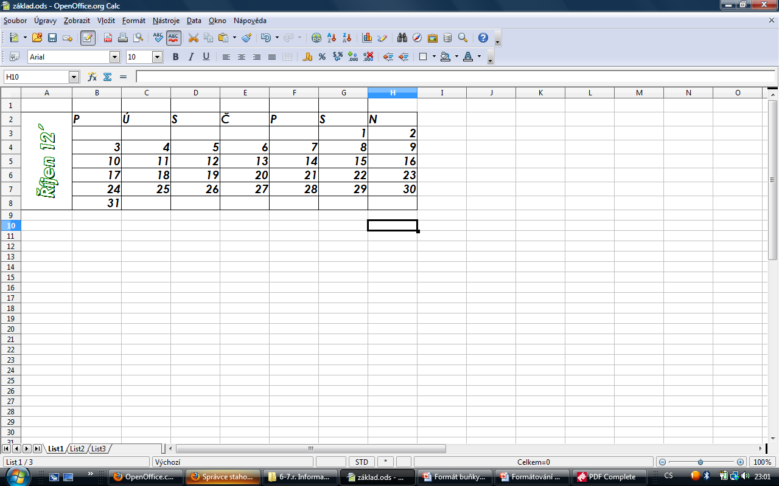
Konec

